Slide 1
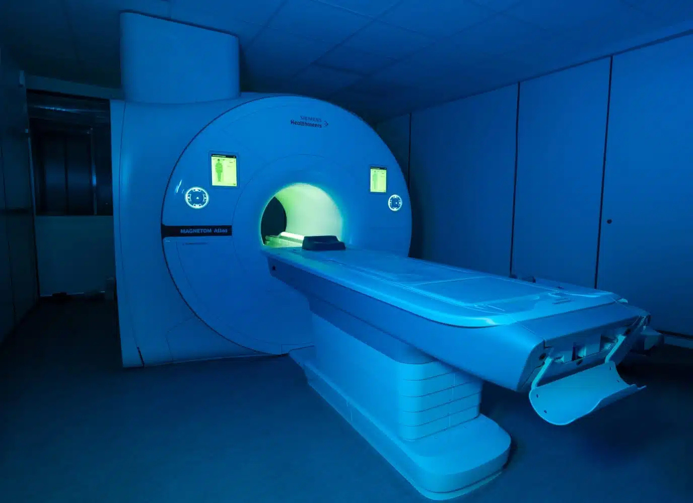

Séquences IRM
Écho de Spin & Écho de Gradient
Analyse structurelle des séquences, étude comparative des mécanismes de contraste et maîtrise des paramètres d'acquisition (TR, TE, Moyennes).
Batoul HANANO
Mina KASHKOOLI
Lynda ZEMOUCHE

Slide 2
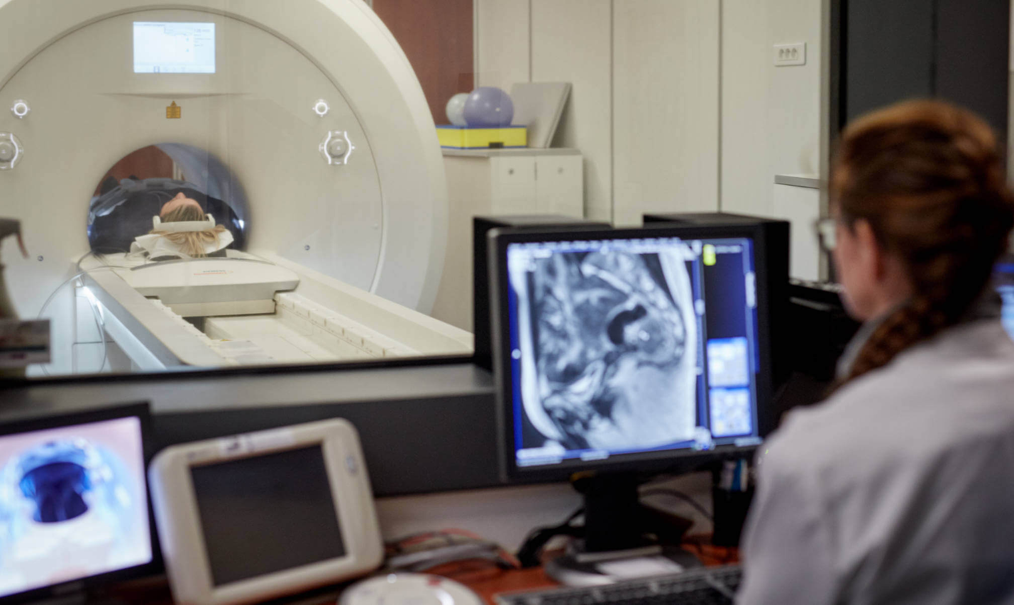
01
Plan
Qu’est ce qu’une séquence IRM ?
02
Paramètres Fondamentaux
03
Classification des séquences
04
Écho de spin
05
Écho de gradient
06
Écho de Spin vs Écho de Gradient

Slide 3


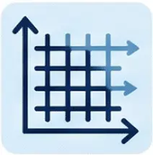

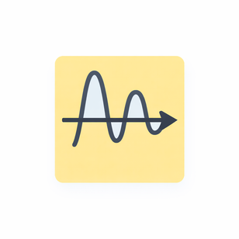
01
Qu’est ce qu’une séquence IRM ?
Chronologie Simplifiée d'une Séquence
RF Excitation
Impulsions (90°, 180°...) pour basculer l'aimantation et créer la cohérence de phase.
Gslice
Sélection de coupe (z)
Gphase
Encodage de Phase (Y)
ADC / Signal
Gread
Lecture/Fréquence (X)

Slide 4
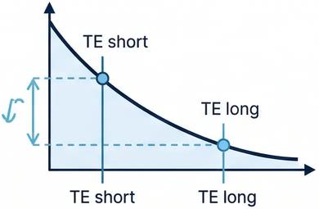
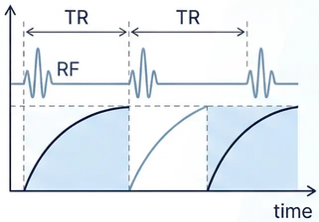
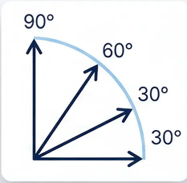
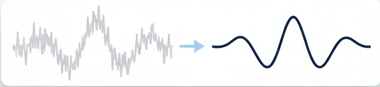
02
Paramètres Fondamentaux
Paramètres Fondamentaux
TE
Temps d'Écho
TR
Temps de Répétition
NEX
Moyennages
Angle de Bascule
(Flip Angle)
Délai entre l'excitation RF (90°) et le recueil du signal (sommet de l'écho). Il détermine la quantité de décroissance transversale.
  TE Court (< 30ms) : Minimise l'effet T2 (pondération T1 ou PD).
  TE Long (> 80ms) : Maximise les différences T2 (pondération T2).
Délai entre deux impulsions d'excitation successives sur la même coupe. Il contrôle la repousse longitudinale.
  TR Court (< 700ms) : Maximise les différences T1 (pondération T1).
  TR Long (> 2000ms) : Minimise l'effet T1 (pondération T2 ou PD).
Nombre de fois que chaque ligne du plan de Fourier (k-space) est acquise et moyennée pour réduire le bruit aléatoire.
  SNR ∝ √NEX
Temps ∝ NEX
  Doubler le NEX double le temps mais augmente le SNR de seulement 40% (√2).
Angle de rotation de l’aimantation après l’impulsion RF
  Petit flip angle → acquisition plus rapide
  Grand flip angle → signal plus élevé
  Paramètre clé dans les séquences Gradient Echo

Slide 5
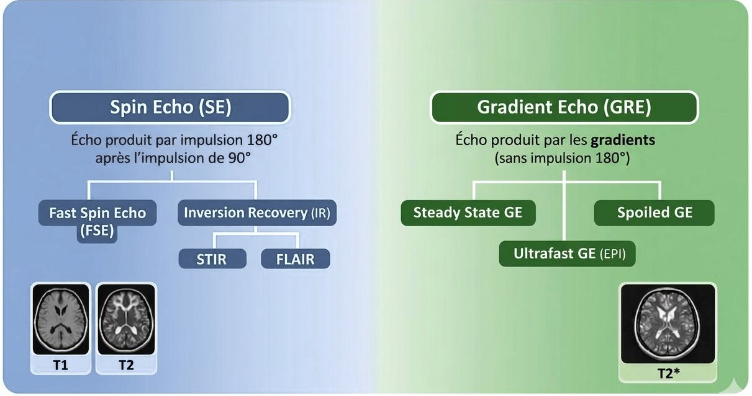
03
Classification des séquences

Slide 6
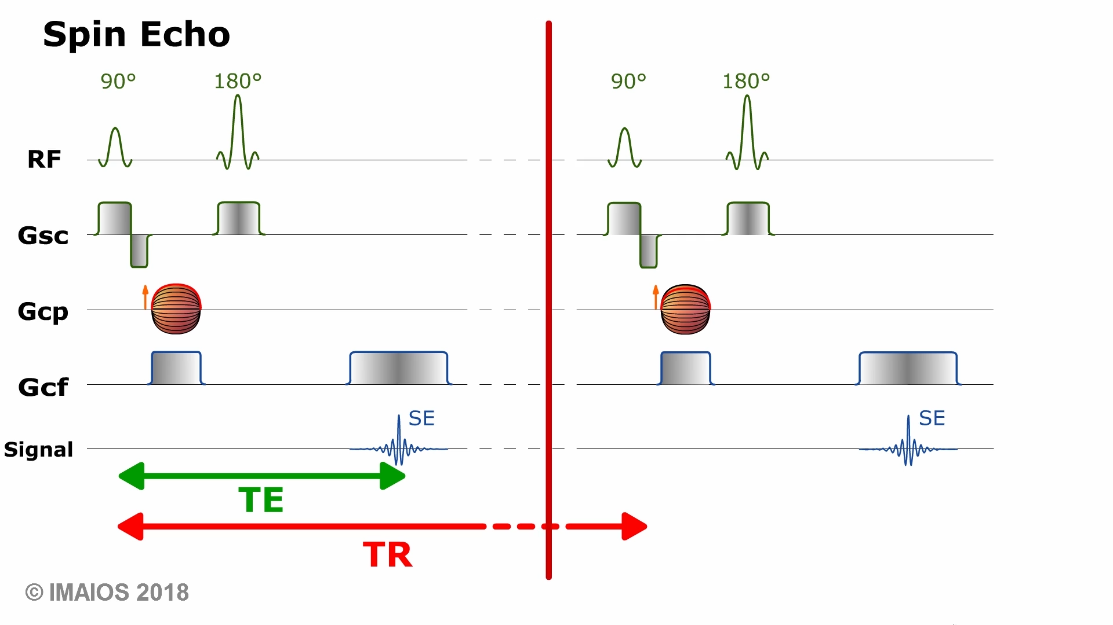
Séquence RF
Impulsion 90° (excitation) suivie d'une impulsion 180° (refocalisation) à TE/2.
Le 180° corrige les déphasages constants (inhomogénéités B0).
Signal (Écho)
L'écho se forme au temps TE (Temps d'Écho). C'est un "Écho de Spin" pondéré en T2 "vrai" (T2), contrairement au T2*.
Timing
TR (Temps de Répétition) : délai entre deux impulsions de 90°. Contrôle la pondération T1.
04
Écho de spin

Slide 7
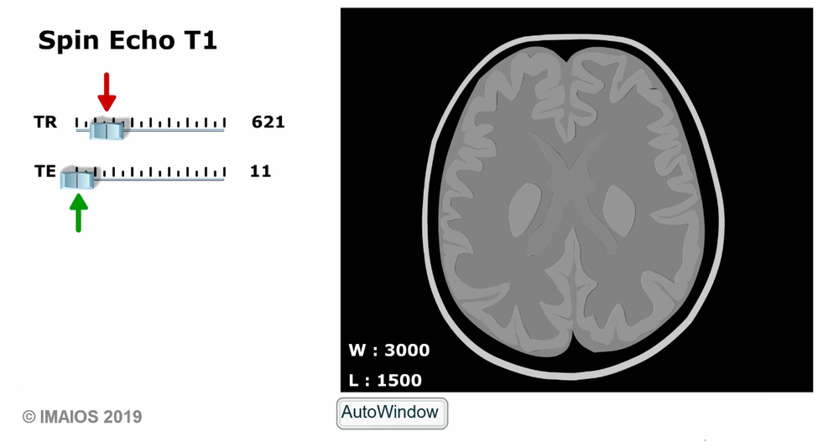
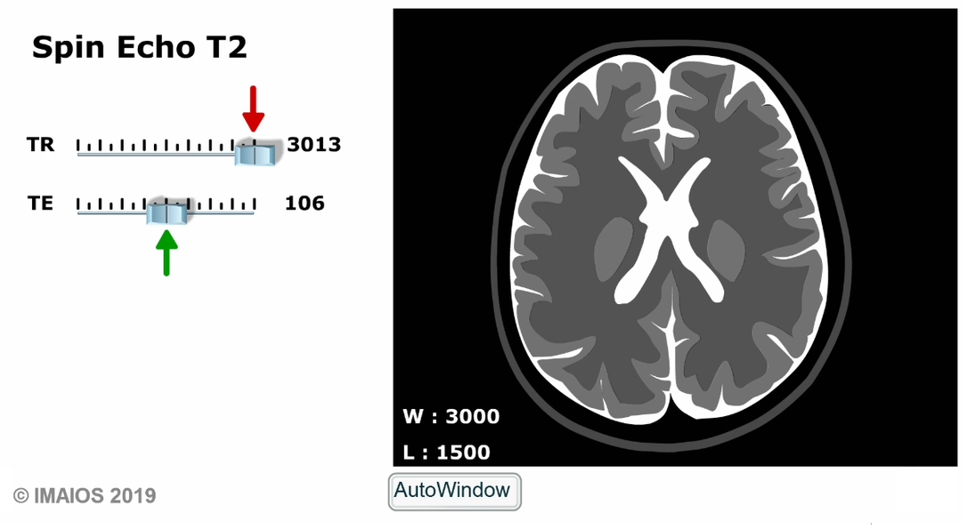
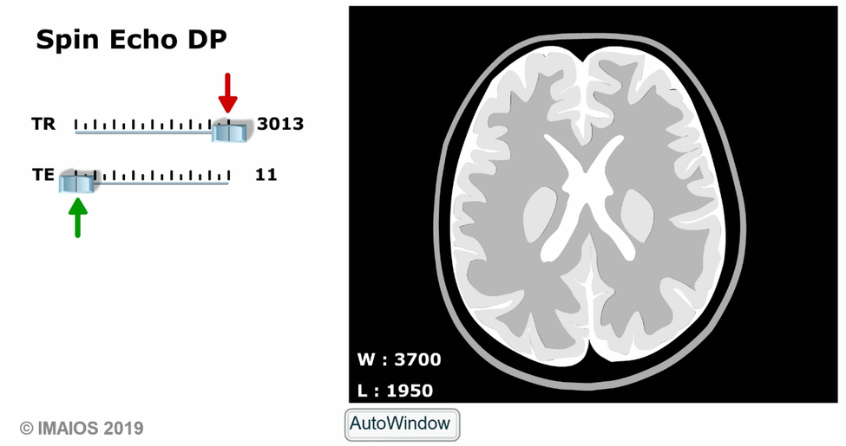
04
Une séquence en écho de spin comporte deux paramètres essentiels : le TR et le TE.
Écho de spin
TR Long + TE Long
TR Court + TE Court
TR Long + TE Court

Slide 8
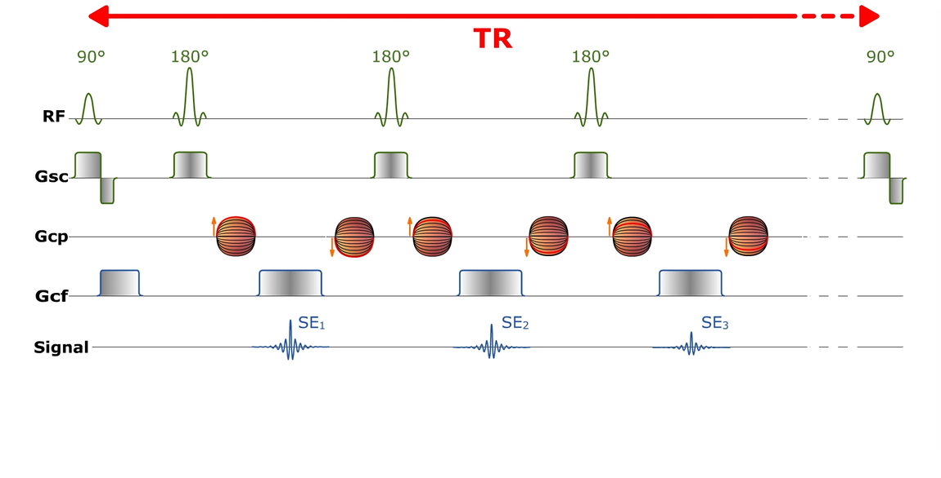
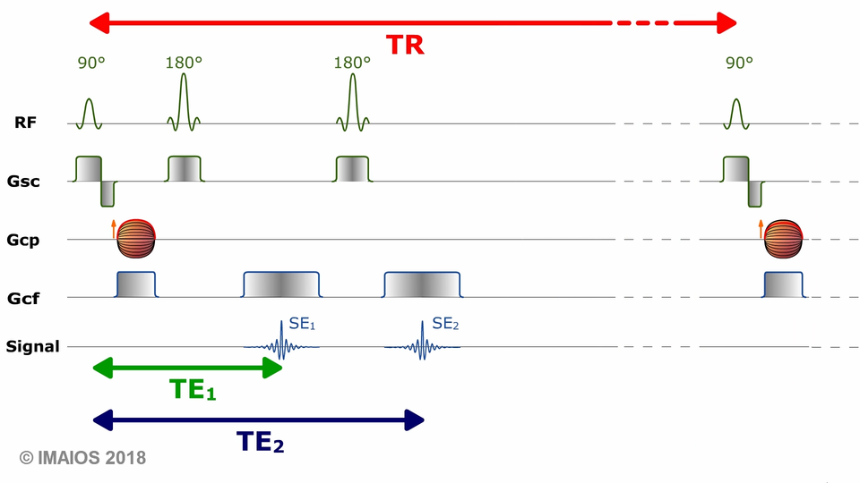
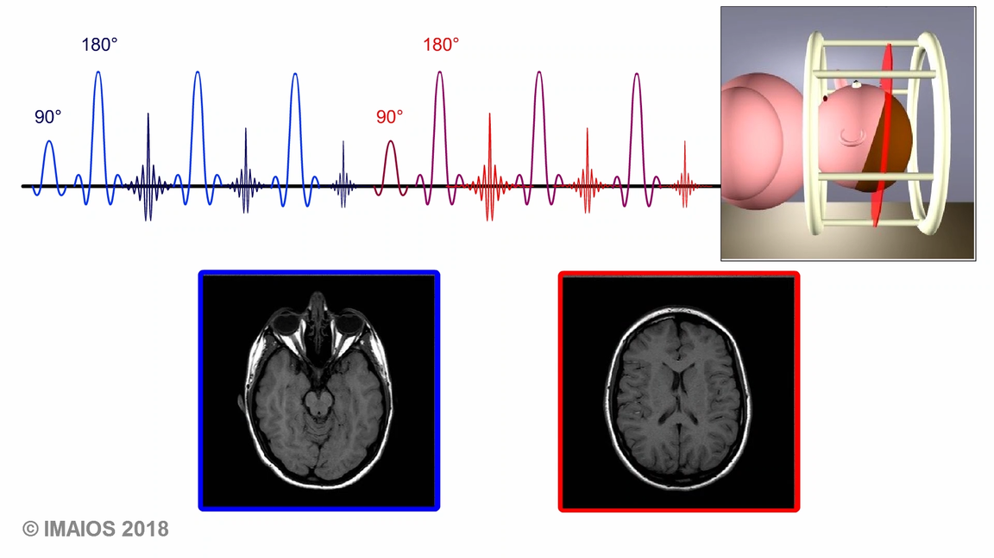
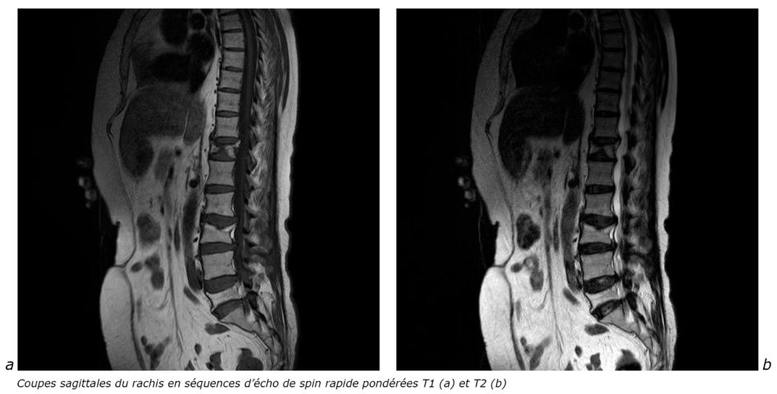
04
Écho de spin
Écho de spin rapide
L’intérêt des séquences d’écho de spin rapide réside dans leur vitesse
Slice 1
Slice 2

Slide 9
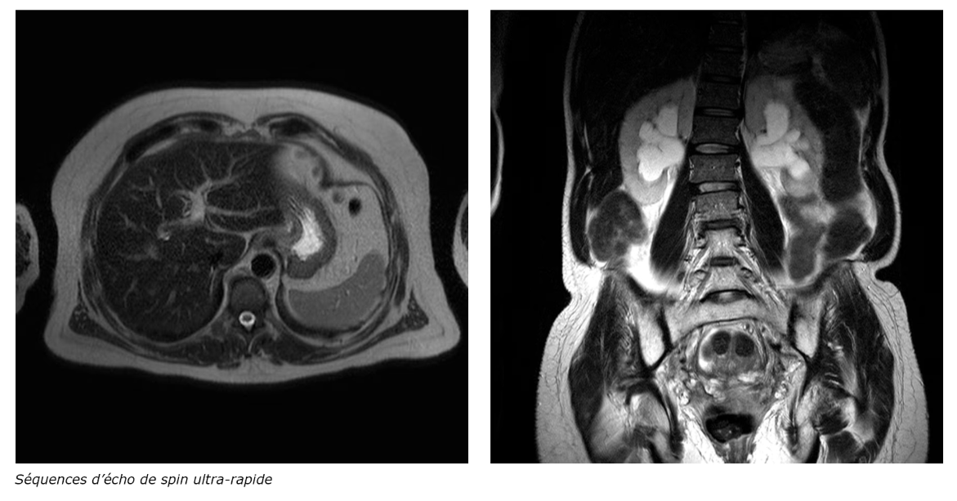
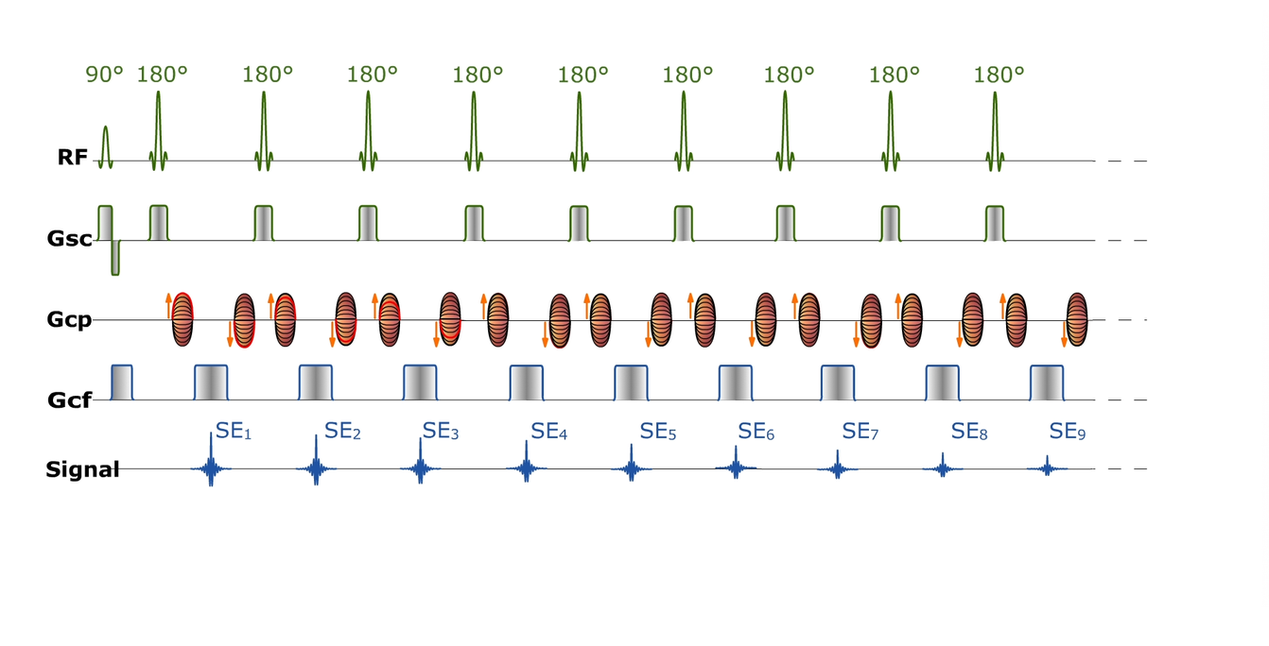
04
Écho de spin
Écho de spin ultra
rapide
Ces séquences sont bien adaptées à l’imagerie des structures liquidiennes non-circulantes qui apparaissent en hypersignal T2 (Cholangio-IRM et Uro-IRM).

Slide 10
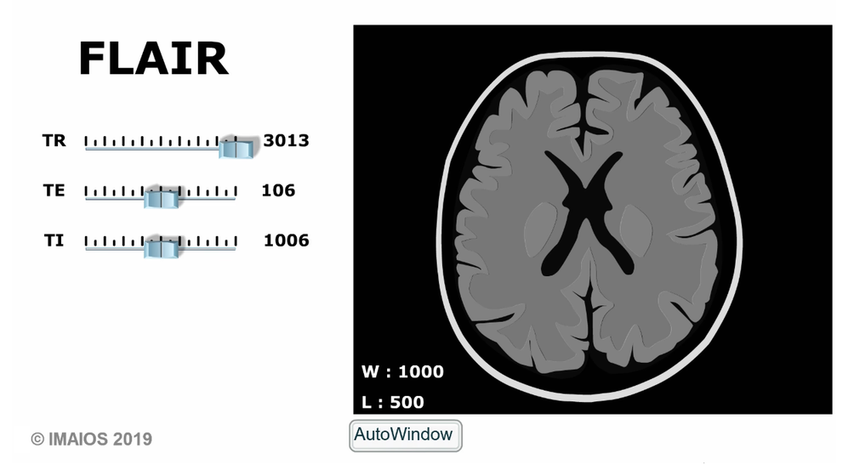
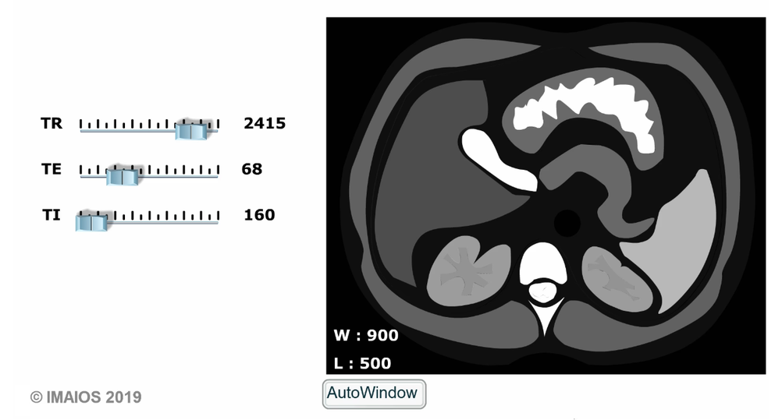
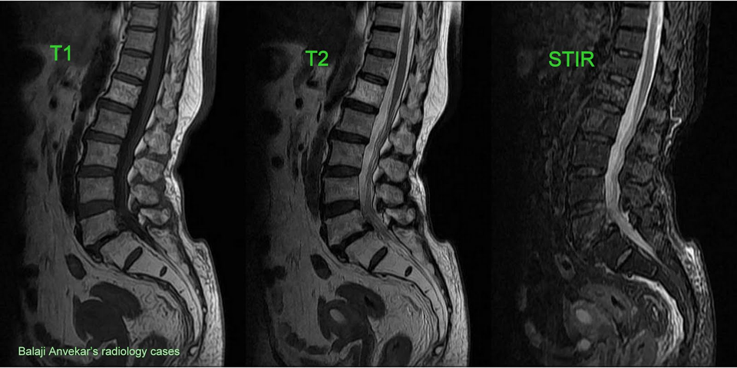
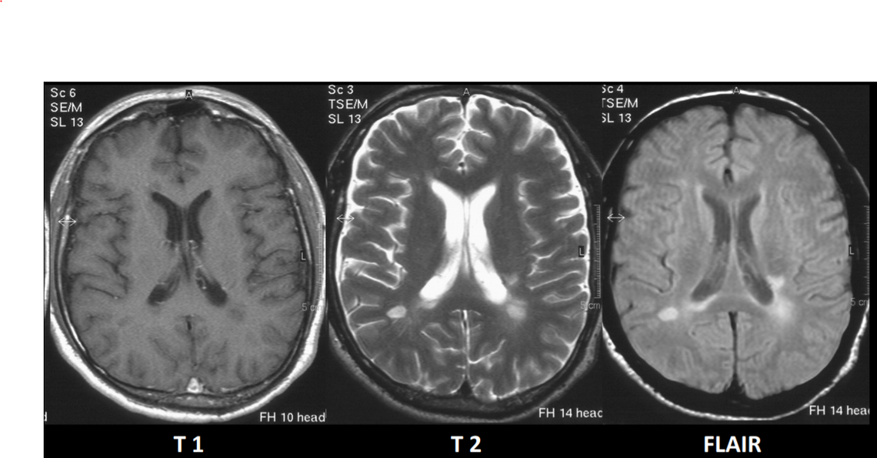
04
Écho de spin
Inversion Récupération,
STIR et FLAIR
Séquences STIR

Slide 11
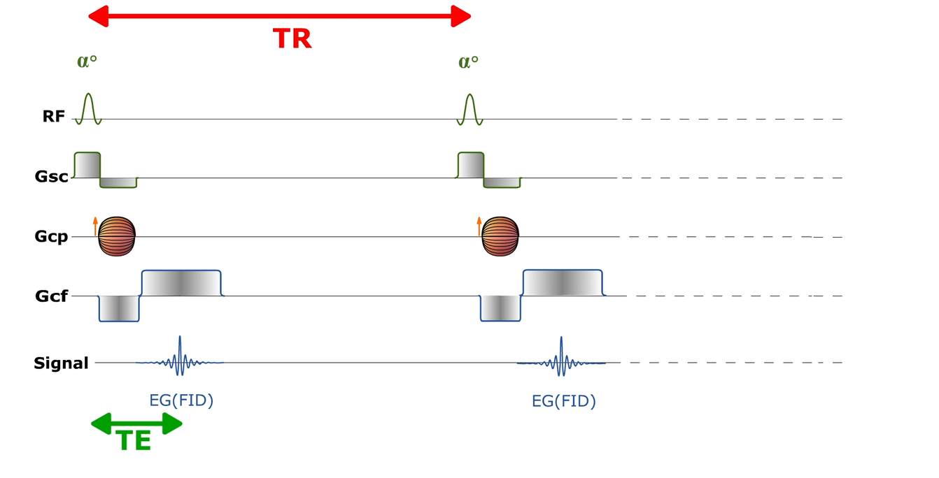
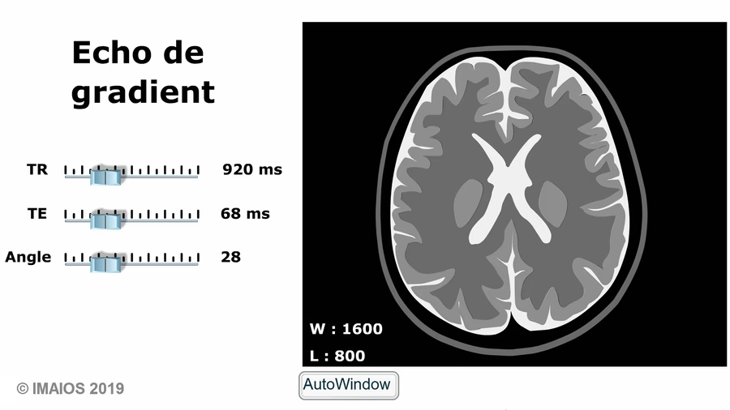
05
La séquence en écho de gradient se distingue de l'écho de spin par :
  un angle de bascule en général inférieur à 90°
  une absence d'impulsion RF de 180° de rephasage.
Écho de gradient
Excitation RF α
Impulsion RF avec angle de bascule α
(souvent < 90°). Pas d'impulsion de 180° de refocalisation, ce qui permet des TR très courts.
Inversion de Gradient
L'écho est formé par un gradient bipolaire : un lobe de déphasage (négatif) suivi d'un lobe de rephasage (positif) de lecture.
Sensibilité T2*
Les inhomogénéités de champ magnétique (B0) ne sont pas compensées. Le signal est pondéré T2* (susceptibilité magnétique).

Slide 12
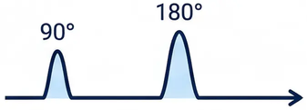
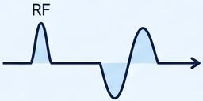
06
Écho de Spin vs Écho de Gradient
Écho de Spin (SE) Standard & Robuste | Écho de Gradient (GRE) Rapide & Sensible
REFOCALISATION Impulsion RF 180° | REFOCALISATION Gradient Bipolaire (+/-)
CONTRASTE T1, T2 Vrai, DP | CONTRASTE T1, T2*, Densité
SENSIBILITÉ B0 (MÉTAL/AIR) Faible (Corrige T2*) | SENSIBILITÉ B0 (MÉTAL/AIR) Élevée (Sensible T2*)
VITESSE & TR Lente (TR long) | VITESSE & TR Très Rapide (TR court)
DÉPÔT D'ÉNERGIE (SAR) Élevé (RF 180° répétées) | DÉPÔT D'ÉNERGIE (SAR) Faible (Angle < 90°)
APPLICATIONS CLÉS Cerveau, Rachis, MSK, Pelvis. | APPLICATIONS CLÉS Abdomen (Apnée), Angio-IRM, Hématomes, Calcifications.

Slide 13
Conslusion
  Les séquences IRM reposent sur des principes communs mais diffèrent par leurs mécanismes de formation du signal.
  L’écho de spin offre un contraste fiable (T1/T2), tandis que l’écho de gradient permet des acquisitions plus rapides mais sensibles aux inhomogénéités (T2*).
  Le choix des paramètres (TR, TE, NEX, angle de bascule) est essentiel pour optimiser l’image.
  Le choix de la séquence dépend du compromis entre qualité, rapidité et objectif clinique.

Slide 14
Bibliographie
https://www.imaios.com/fr/e-mri/sequences
https://www.groupe-revelis.com/examens/irm/

Slide 15
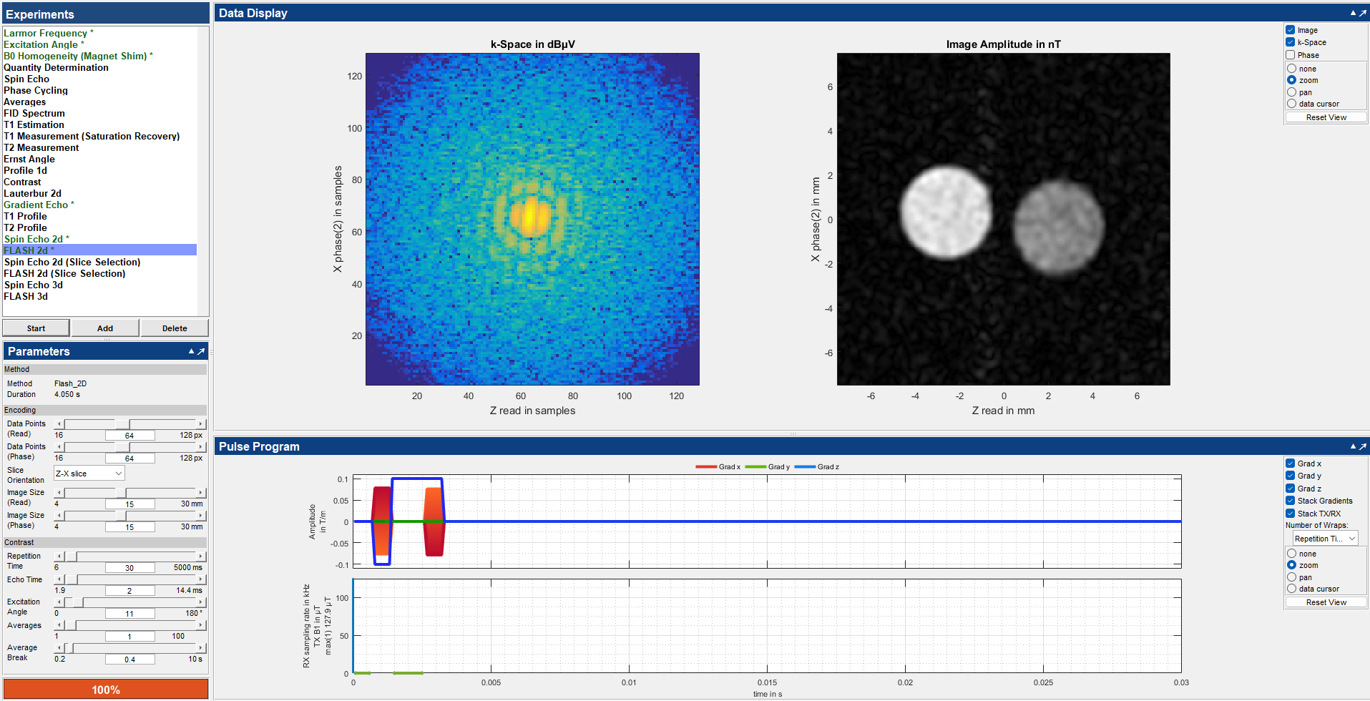
Suite...
Explication de paramètres sur l’IRM pédagogique

Slide 16
